Slide 1

Club Api
Alumno: Arath Koh Velázquez

Slide 2
Usuarios:
Responsable de club
Ciudadano
ClupApi
Registro Torneos
Registro Servicios
Registro Club
¿Quién?: Administrado del Torneo
¿Cuándo?: alguien quiera entrar a un torneo.
¿Qué información necesita para iniciar?: La información que se pide en el registro del torneo.
¿Cuál es el resultado de la acción?: Se ingresa a un torneo.
¿Quién?: Administrado del club
¿Cuándo?: Cuando la ciudadanía quiera saber de los servicios.
¿Qué información necesita para iniciar?: La información que se pide en el registro de los servicios.
¿Cuál es el resultado de la acción?: Se registra una disciplina en el club
¿Quién?: Administrado del club
¿Cuándo?: Cuando se solicite saber la información del club
¿Qué información necesita para iniciar?: La información que se pide en el registro.
¿Cuál es el resultado de la acción?: Se registra a un club
Consultar Torneos
Consultar club
¿Quién?: Ciudadano
¿Cuándo?: Una ciudadano quiere ingresar a los torneos de los clubes
¿Qué información necesita para iniciar?: La información que se pide en el registro.
¿Cuál es el resultado de la acción?: Un listado de los Torneos posean las especificaciones que se solicitaron
Consultar Servicios
¿Quién?: Ciudadano
¿Cuándo?: Una ciudadano quiere ingresar en alguna actividad del club
¿Qué información necesita para iniciar?: La información que se pide en el registro.
¿Cuál es el resultado de la acción?: Un listado de los Clubes que entren en el margen de la consulta
¿Quién?: Ciudadano
¿Cuándo?: Una ciudadano quiere participar en alguna actividad del club
¿Qué información necesita para iniciar?: La información que se pide en el registro.
¿Cuál es el resultado de la acción?: Un listado de los servicios que poseen los clubs

Slide 3
Bienvenida
Registrarse
Iniciar sesión
Iniciar
Consultar Club
Consultar Torneos
Consultar Servicios
Buscar Club
Detalles del Club
Detalles de los Torneos
Buscar Torneo
Detalles de los Servicios del Club
Registrarse en un Torneo
Volver a Buscar
Volver a Buscar
Registrarse en el Club

Slide 4
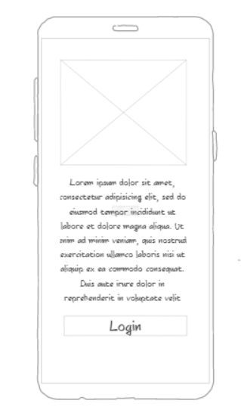
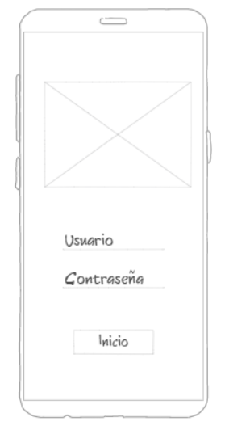
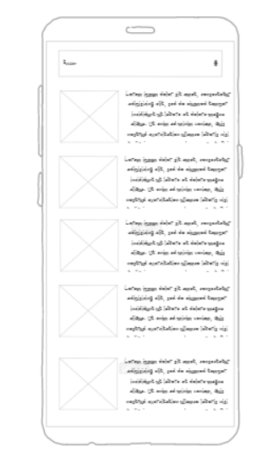
Mockups
Inicio
Login
Club

Slide 5
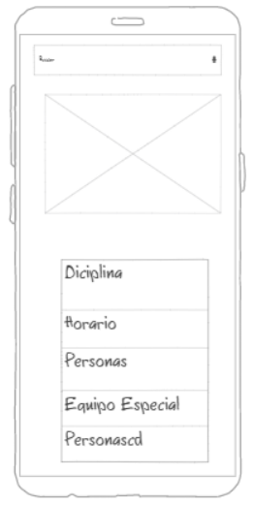
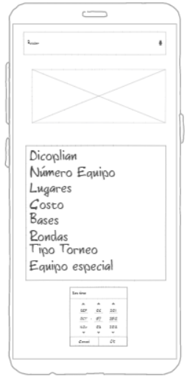
Mockups
Servicios
Torneos

